Slide 1


C
Acredite na vida

Slide 2
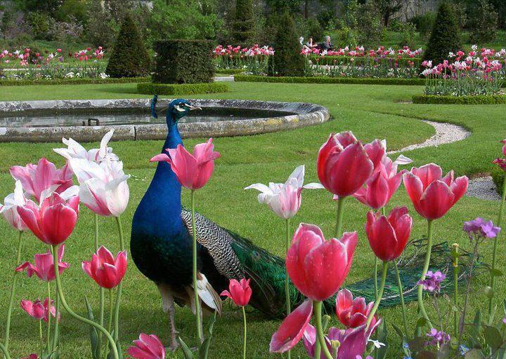

Acredite na vida.
Quando sentir o desespero.
Busque a tranquilidade que existe na alma.
Não deixe as coisas de fora atormentarem o
espírito.

Slide 3

Não importa se hoje não foi um bom dia.
Amanhã não demora vir e chegará com mais
otimismo.

Slide 4

Se nada dá certo, não fique preocupado.
Seu destino está nas mãos do Criador e
não existe nada para temer.

Slide 5

Não deixe o ideal morrer, porque ele alimenta a vida.
Não deixe a juventude morrer,ela não está na idade, mas no espírito.

Slide 6


Acredite no caminho,na força da vida
Seja fiel aos seus ideais e nada abalará a sua fé.

Slide 7

Trabalhe com dignidade.
Ame as pessoas, sem se preocupar com o amanhã.

Slide 8

Acredite nos amigos.
Acredite na vida.
E você será um vencedor.

Slide 9

Texto:Acredite na vida.
Autor: Paulo Tadeu Rodrigues
Imagens:Internet
Formatação: Dorotéia Gomes.
doroteiagomes06@gmail.com
Doroteia Gomes Slides
WWW.SERGRASAN.COM

